Slide 1

Welkom:
Informatiesessie aanbesteden
31/10/2024

Slide 2
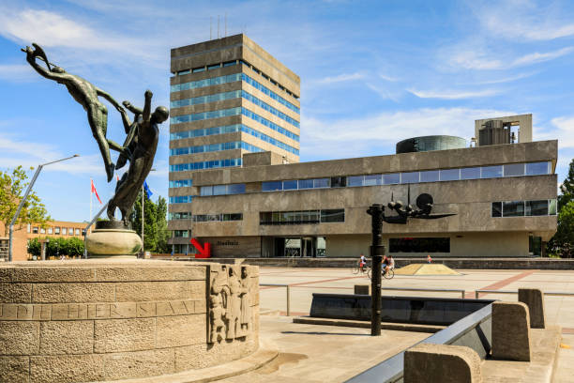
Inhoud
Achtergrond aanbesteding
Algemene procesinformatie
Inschrijven
Planning
Vragen en berichten
Prijsmodel
Gunningscriteria
Het Uniform Europees Aanbestedingsdocument (UEA)
Tips
Vragen?

Slide 3
Achtergrond aanbesteding
Openbare Europese aanbesteding - Campagne gastvrij en duurzaam bereikbaar.
Raamovereenkomst.
Uitvoering van verschillende marketing- en communicatiecampagnes.
Thema gastvrij en duurzaam bereikbaar.
Gedragsexpertise.

Slide 4
Algemene procesinformatie
Aanbesteding (incl. alle communicatie) verloopt via TenderNed.
Twee vragenrondes (nota van inlichtingen):
  Wanneer u iets niet begrijpt of verduidelijkt wil krijgen stelt u een vraag via het vragenformulier (Invulformulier C).
  Stuur het ingevulde formulier als bijlage bij een bericht via de Berichtenbox in het dashboard van de aanbesteding.
  Stel bij twijfel altijd een vraag, check uw interpretatie of aanname.
  Onduidelijk antwoord? Maak gebruik van de tweede vragenronde.
Indienen referenties:
  Informeer uw referenties als u ze als referent opgeeft.

Slide 5
Inschrijven
Inschrijvers kunnen slechts éénmaal een inschrijving indienen óf als zelfstandige inschrijver, óf of als onderdeel van een samenwerkingsverband, óf als onderaannemer.
Inschrijven als samenwerkingsverband:
  Ieder lid levert bij inschrijving een separate UEA in.
  Wanneer wordt ingeschreven als combinatie wijzigt u de organisatienaam naar de naam van de combinatie, dit kan onder de stap ‘controleer uw organisatiegegevens’.
  Beschrijf waarom als samenwerkingsverband wordt ingeschreven en welke werkzaamheden door welke leden worden uitgevoerd (deel II onderdeel A van het UEA).
Inschrijven met onderaannemers:
  Wanneer geen beroep wordt gedaan op de draagkracht van een onderaannemer vult enkel de hoofdaannemer een UEA in, gegevens van de onderaannemer worden opgenomen in het UEA (deel II en III).
  Onderaannemers waarop een beroep op draagkracht wordt gedaan dienen een separaat UEA in.

Slide 6
Inschrijven cont.
Inschrijving verloopt via TenderNed:
  TenderNed kent harde deadlines. De kluis sluit op de datum en het tijdstip zoals vermeld in de planning, na dit moment is inschrijven niet meer mogelijk.
Controleer de tekenbevoegdheid:
  Ondertekening moet overeenkomen met de gegevens uit het uittreksel KvK.
Let goed op bij uploaden van documenten:
  Zet documenten op de juiste plek: de uitwerking van gunningscriteria moet u bijvoorbeeld uploaden bij kwaliteitscriteria.
  Alle overige documenten kunt u als losse documenten toevoegen onder het kopje ‘voeg overige documenten toe’.
Tijdig versturen van de inschrijving:
  Zorg dat u de inschrijving tijdig verstuurt, wacht niet tot het allerlaatste moment!
  Neem bij storingen (internetprovider, TenderNed, etc) vóór de deadline van inschrijven contact op.

Slide 7
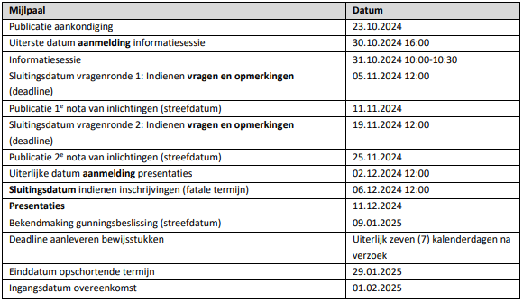
Planning
Dit is een ‘fatale termijn’

Slide 8
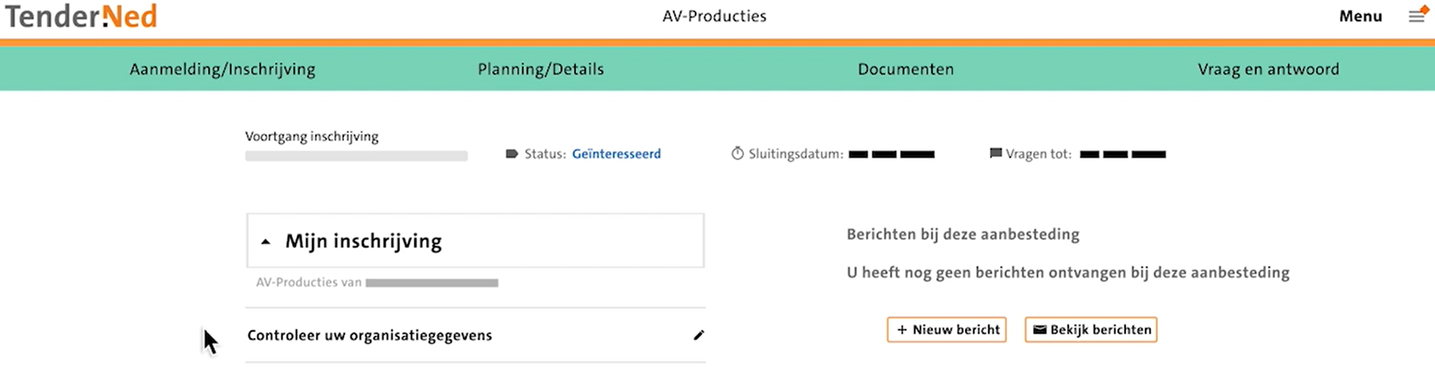
Vragen en berichten
Stel vragen via de berichtenbox

Slide 9
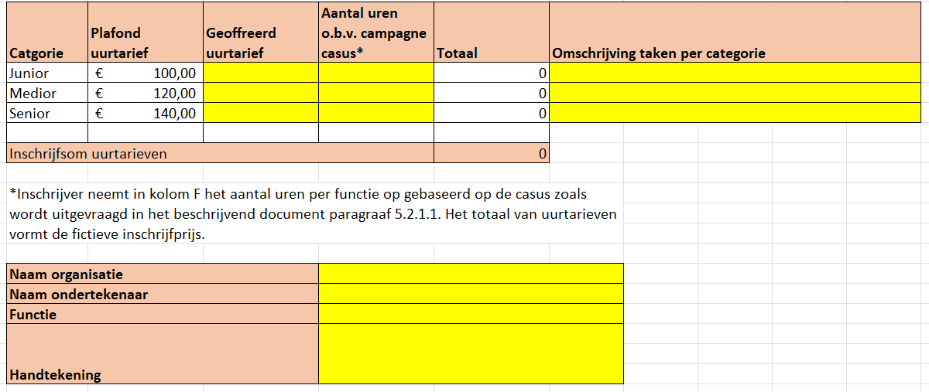
Prijsmodel
Vul het prijzenblad (invulformulier D) volledig in (geel gemarkeerde cellen).
Pas het formulier in geen geval aan → Maak bij vragen gebruik van de nota’s van inlichtingen.
Dien realistische prijzen in.
Denk aan de handtekening.

Slide 10
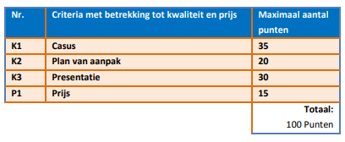
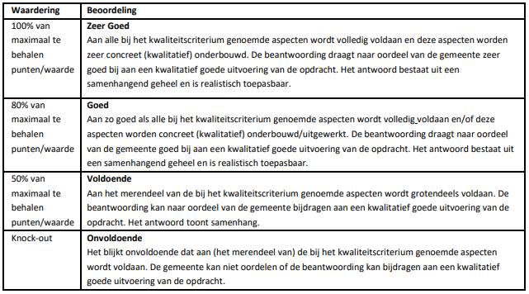
Gunningscriteria
Beoordeling op basis van beste prijs-kwaliteitsverhouding.
Achtergrond/doelstelling – vraagstelling – vormvereisten.
Zorg voor een compleet antwoord.
Houd rekening met beoordelingswaarden.

Slide 11
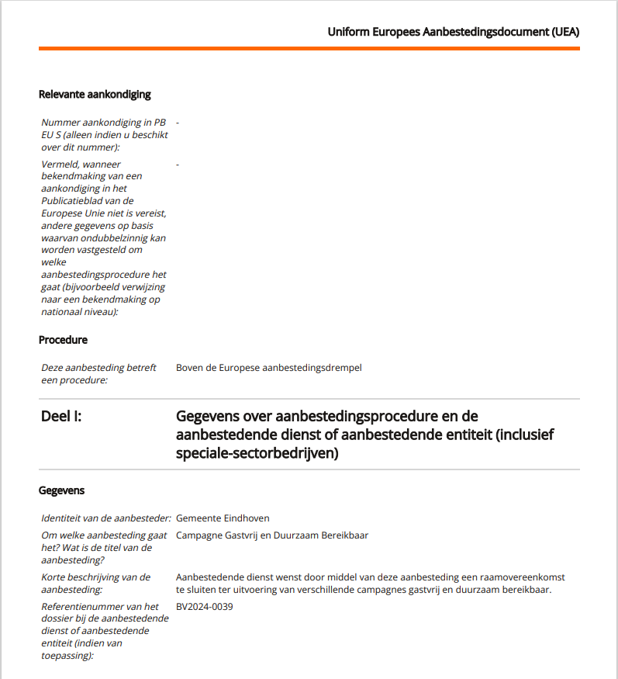
Het UEA
Het Uniform Europees Aanbestedingsdocument (invulformulier A) is een verplicht standaardformulier waarmee ondernemingen een eigen verklaring afleggen over financiën, bekwaamheden en geschiktheid voor een opdracht.
Zorg dat alle vragen zijn beantwoord.
Vul het UEA naar waarheid in en zorg voor een rechtsgeldige ondertekening (overeenkomstig uittreksel Handelsregister).

Slide 12
Tips
Begin op tijd met de inschrijving.
Wees zo volledig mogelijk in de beantwoording van de kwaliteitscriteria, kijk goed naar de vraagstelling en subvragen.
Laat een tweede persoon meekijken (4 ogen principe).
Vraag tijdig verklaringen aan zoals:
  Uittreksel KvK
  Gedragsverklaring aanbesteding
  Verklaring belastingdienst
Raadpleeg TenderNed voor tips en adviezen bij inschrijven (https://www.tenderned.nl/cms/nl/voor-ondernemingen/tips-voor-inschrijven-en-aanmelden-aanbesteding).

Slide 13
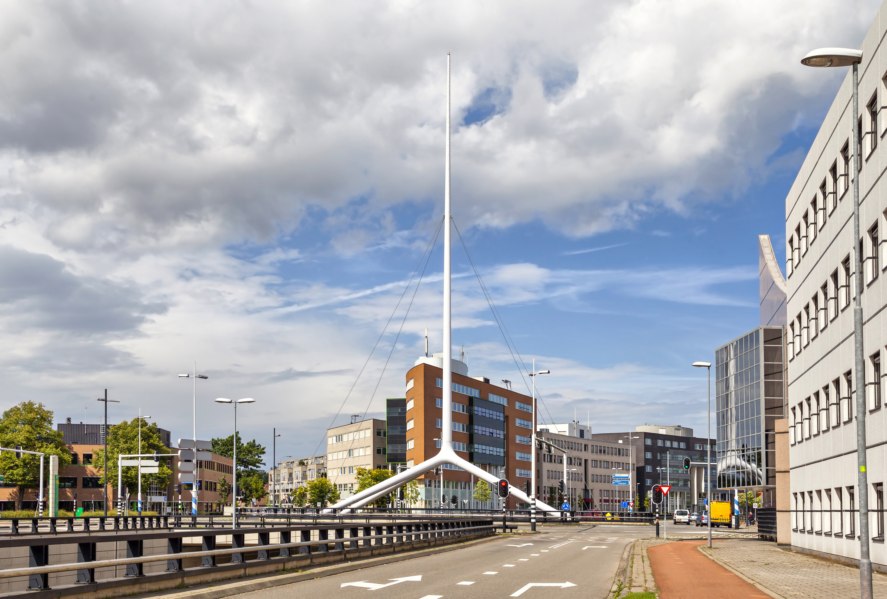
Vragen?

